Slide 1
钼靶
1. 数据：INBreast、BCDR、Mini-DDSM、CDD-CESM、BMCD、RSNA
2. 模型：UNet架构，Encoder为ConvNext-small，具备6种持续学习方法的分割头
3. 持续学习：Learning Without Forgetting、Elastic Weight Consolidation、Sequential Training、Rehearsal Training、Riemannian Walk、Modeling the Background
4. 我们的工作：
（1）持续学习方法同时分割和分类；
（2）CLIP + Embedding ，类似大模型知识库；
（3）...
5. 任务排期 (20天)：
（1）实验
（2）我们的方法创新 + 实验
（3）论文
CVPR 2024：
Submission Start: Oct 13 2023 UTC-0
Abstract Registration: Nov 04 2023 06:59AM UTC-0
Submission Deadline: Nov 11 2023 07:59AM UTC-0

Slide 2
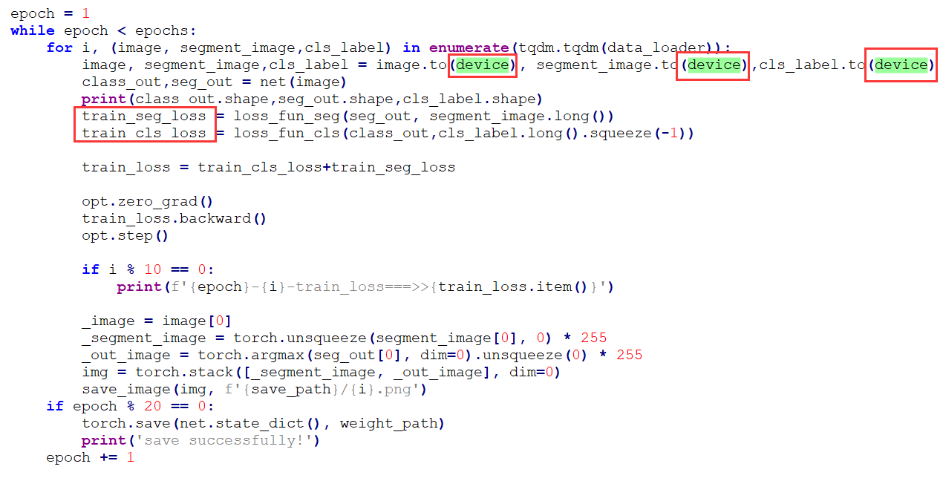
西门子
1. 数据：INBreast、BCDR、Mini-DDSM、CDD-CESM、BMCD、RSNA
（1）总数据：57574，分类数据（正常1158，异常56416）：57574，分割数据：2574，数据大小：18GB；
（2）2k✖2k训练
2. 模型：UNet架构，Encoder为ConvNext-small，分割头和分类头；
存在问题：
分类数据存在严重不平衡；
经过同一个backbones提取到的特征，由于分类数据没有分割标签，导致loss不稳定（解决方案：把分割数据全部当成异常的分类数据进行训练，使得部分分类和分割数据产生重叠）；
现在没有做分布式训练，只能每次单显卡训练，训练速度很慢；

